Slide 1
Λακωνικός μελανόμορφος ρυθμός
Ζωγράφος της Ναύκρατης: 570-540
Ζωγράφος των Βορεάδων: 570-550
Ζωγράφος του Αρκεσίλα: 560-540
Ζωγράφος των Ιππέων: 550-520
Ζωγράφος του Κυνηγιού: 550-520
Ζωγράφος της Χιμαίρας: 530-510
Ζωγράφος του Τυφώνα: 530-510
Ζωγράφος του Allard Pierson: 530-510

Slide 2
Σχήματα
Κυριαρχεί η κύλικα
Αμφορείς, υδρίες, κρατήρες και δίνοι είναι σπανιότεροι
Λάκαινες και κύπελλα (σπάνια με εικονιστική διακόσμηση)
Αρύβαλλοι μελαμβαφείς και διακοσμημένοι

Slide 3
Διάδοση και ευρήματα
Ως το 540 περίπου, ο ρυθμός κυριαρχεί στην Πελοπόννησο, τη Σάμο και εξάγεται σε σημαντικούς αριθμούς στην Ιταλία (Ετρουρία και Τάραντας), την Βόρεια Αφρική (Ναύκρατη, Κυρηναϊκή και Τόκρα), και σε μικρότερο βαθμό σε άλλες περιοχές.
Μετά το 540, ο ρυθμός απαντά κυρίως στην Λακωνία, την Ολυμπία και την Σάμο.
Από το 520 π.Χ. περίπου, οι εξαγωγές στην Ιταλία αφορούν κυρίως τα μελαμβαφή αγγεία

Slide 4
Λακωνικός κρατήρας του 580-570 π.Χ. από την Ετρουρία. Ρώμη, Villa Giulia.

Slide 5
Κύλικα του Ζωγράφου της Ναύκρατης. Cerveteri.

Slide 6
Κύλικα του Ζωγράφου της Ναύκρατης στο Βατικανό.

Slide 7
Κύλικα του Ζωγράφου της Ναύκρατης. Λούβρο.

Slide 8
Κύλικες του Ζωγράφου των Βορεάδων. Ρώμη, Villa Giulia. Malibu.

Slide 9
Κύλικα του Ζωγράφου του Αρκεσίλα από το Vulci. Παρίσι, Cab. Méd.

Slide 10
Κύλικα του Ζωγράφου του Κυνηγιού. Λούβρο Ε 670.

Slide 11
Κύλικα του Ζωγράφου του Κυνηγιού. Γενεύη, εμπόριο έργων τέχνης.

Slide 12
Κύλικα του Ζωγράφου του Κυνηγιού. Ρώμη, ιδιωτ. Συλλογή.

Slide 13
Κύλικες του Ζωγράφου των Ιππέων. Λονδίνο. Κίελο.

Slide 14
Κύλικες του Ζωγράφου των Ιππέων. Νέα Υόρκη, ΜΜΑ. Βοστώνη.

Slide 15
Το εξωτερικό του ιδίου αγγείου

Slide 16
Κύλικα του Ζωγράφου του Ιππέα. Παρίσι, Cabinet des Médailles.

Slide 17
1. Λακωνικος Αρύβαλλος σε αμερ. Ιδιωτ. Συλλογή. Ζωγράφος του Ιππέα

Slide 18
Λακωνική υδρία του Ζωγράφου του Ιππέα. από την Ιάλυσο. Μουσείο Ρόδου.

Slide 19
Kύλικα του Ζωγράφου του Τυφώνα. Cerveteri.

Slide 20
Κύλικες του Ζωγράφου της Χιμαίρας. Χαϊδελβέργη. Κάσσελ.

Slide 21
Κύλικα από τον Τάραντα του Ζωγράφου του Allard Pierson. Ζυρίχη, ιδιωτ. συλλογή

Slide 22
Βοιωτικός μελανόμορφος ρυθμός
1η φάση: κορινθιανίζουσα. Ο ζωγράφος της Ιστανμπούλ (600-550 π.Χ.). O Zωγράφος της Λεκανίδας της Δρέσδης
2η φάση: αττικίζουσα (560-500 π.Χ.).
3η φάση: ύστερος μελανόμορφος (520-450 π.Χ.)
4η φάση: καβιριακά αγγεία (460-380 π.Χ.)

Slide 23
1. Αμφορίσκος Βόννης. Με τον τρόπο του Ζωγράφου των Γοργόνων. 2. Αλάβαστρο του Ζωγράφου του Ίππου και του Πτηνού. Βόννη. 3. Βοιωτικό ή ύστερο κορινθιακό αλάβαστρο. Göttingen.

Slide 24
1. Λεκάνη της Χαϊδελβέργης. 2. Λεκάνη της Αβάνας, συλλ. Laguinillas. Ζωγράφος της Προτομής.

Slide 25
Τριποδικό αγγείο Θήβας: απομίμηση Ζωγράφου C, Ομάδα των Κωμαστών

Slide 26
Βοιωτικός σκύφος με άθλους του Θησέα. Αθήνα, Αρχ. Μουσείο.

Slide 27
Λεκανίδα της Ομάδας της Σκιαγραφίας. Λονδίνο.

Slide 28
1. Λεκανίδα Οδησσού. 2. Λεκάνη Αθήνας, Μουσείου Γουλανδρή.

Slide 29
Ευβοϊκός μελανόμορφος 1. Αμφορέας Αθήνας. Γάμοι Πηλέα και Θέτιδος. 2. Αμφορέας Αθήνας. Ο Ηρακλής και η Λερναία Ύδρα.

Slide 30
Αρχαϊκή κεραμική της Ανατολικής Ελλάδας
Ρυθμός των Φικελλούρων
Κλαζομενιακός Ρυθμός : 1. Ομάδα 2. Ομάδα. 3. Ομάδα. 4. Ομάδα.
«Σαμιακές» μικρογραφικές κύλικες
Πλαστικά αγγεία
Φαγεντιανή

Slide 31
Αμφορείς ρυθμού Φικελλούρων. 1. Μόναχο. 2. Providence. Ζωγράφος του Altenburg

Slide 32
Οινοχόη ρυθμού Φικελλούρων. Ζωγράφος του Altenburg. ΗΠΑ, ιδιωτ. Συλλογή.

Slide 33
Αποσπασματικός αμφορέας του ρυθμού των Φικελλούρων από την Κύπρο. Ζωγράφος του Altenburg. Münster.

Slide 34
Αμφορείς ρυθμού Φικελλούρων. Ρόδος.

Slide 35
1. Αμφορείς του ρυθμού των Φικελλούρων. 1. Ζωγράφος του Δρομέα. Λονδίνο. 2. Οδησσός.

Slide 36
Σαμιακή κύλικα από το Vulci. Λούβρο

Slide 37
Σαμιακή κύλικα. Malibu, Getty Museum

Slide 38
Σαμιακή μικρογραφική κύλικα. Münster.

Slide 39
Αμφιπρόσωπος σαμιακός κάνθαρος από το Vulci. Μόναχο

Slide 40
Θραύσμα κλαζομενιακού αγγείου. Αθήνα, Αρχ. Μουσ.

Slide 41
Κλαζομενιακός κρατήρας από το Kerch. Μουσείο Οδησσού.

Slide 42
Κρατήρας της Ομάδας του Tübingen από τις Κλαζομενές.

Slide 43
1. Αμφορέας της κατηγορίας Knipovitz. Αθήνα, ΕΑΜ. 2. Αμφορέας της ομάδας Chanenko από τη Ρόδο. Βερολίνο.

Slide 44
Κλαζομενιακή σαρκοφάγος Αθήνας. Ζωγράφος του Borelli.

Slide 45
Κλαζομενιακή σαρκοφάγος. Ομάδα Albertinum. Βερολίνο

Slide 46
Κλαζομενιακή σαρκοφάγος Λονδίνου. Ομάδα Albertinum. 480 π.Χ.

Slide 47
Κάλυμμα της προηγούμενης σαρκοφάγου.

Slide 48
Κλαζομενιακή σαρκοφάγος Βερολίνου. 5ος αι. Ομάδα Albertinum.

Slide 49
Χιακός μελανόμορφος κάλυκας. 6ος αι. Τόκρα.

Slide 50
Ροδιακό βαλσαμάριο της Ομάδας της Αφροδίτης. Princeton

Slide 51
Αγορά της Αθήνας. Γονατιστός αθλητής. Ιωνικό βαλσαμάριο

Slide 52
1-2. Ιωνικές κύλικες από το Cerveteri. 3. Ιωνική κύλικα από την Ετρουρία. Nantes. 4. Ιωνική κύλικα από την Pescia Romana

Slide 53
Αρύβαλλος από φαγεντιανή με ψευδο-αιγυπτιακά σύμβολα, από τη Ρόδο. 600-550 π.Χ. Λούβρο.

Slide 54
Ροδιακά αγγεία από φαγεντιανή. 1. Μιλάνο, από το Cerveteri. 2. Λούβρο

Slide 55
Καιρετανή υδρία συλλόγής Νιάρχου

Slide 56
1. Καιρετανή υδρία συλλογής Νιάρχου.

Slide 57
Καιρετανή υδρία: ο Ηρακλής και ο Ευρυσθέας.

Slide 58
Χαλκιδικό εργαστήριο
570-500 π.Χ. περίπου
Σημαντικότερος αγγειογράφος ο Ζωγράφος των Επιγραφών
Χρήση του Χαλκιδικού αλφαβήτου
Επιρροές από Αττική και Κόρινθο.
Αμφορείς με λαιμό και ενιαίου περιγράμματος, κρατήρες χαλκιδικού τύπου, οφθαλμωτές κύλικες και οινοχόες.
Εξαγωγές στην Ετρουρία, ευρήματα και στο Ρήγιο και τους Επιζεφυρίους Λοκρούς

Slide 59
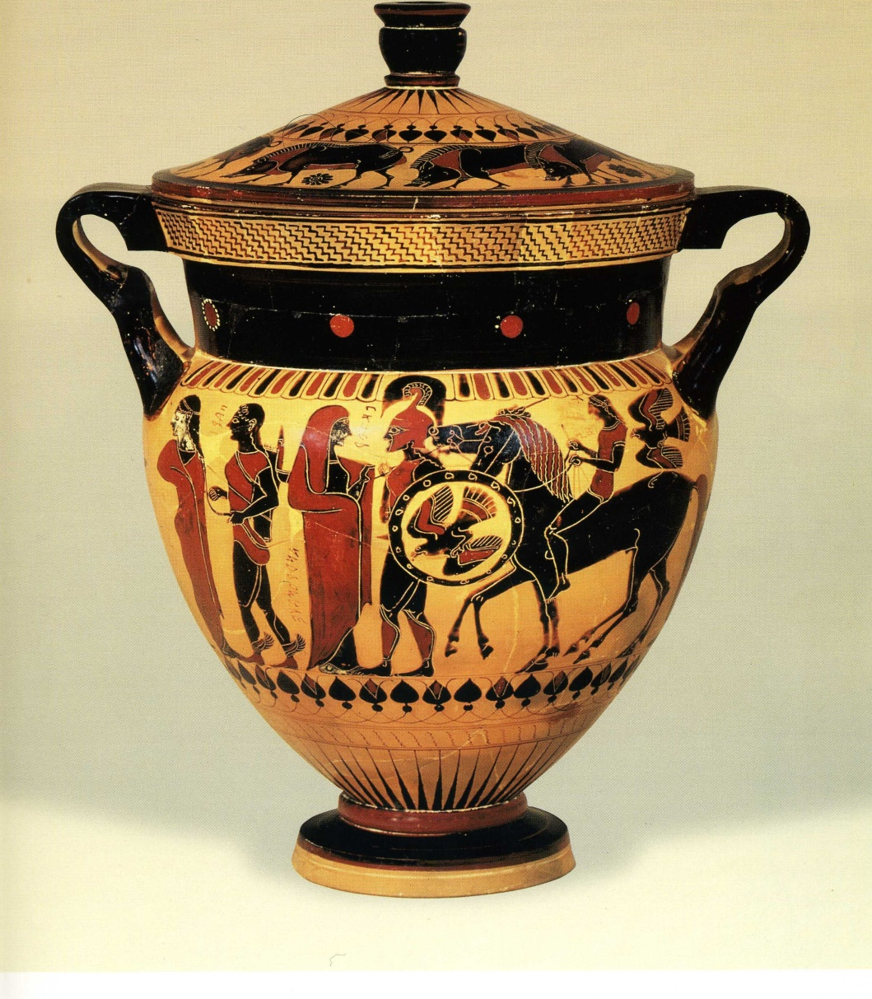
Χαλκιδικά αγγεία του Ζωγράφου των Επιγραφών: 1. Κρατήρας Würzburg

Slide 60
Κρατήρας του Ζωγράφου της Επιγραφής. Würzburg

Slide 61
Αγγεία του Ζωγράφου των Επιγραφών 1. Αμφορέας από το Vulci. Μόναχο. 2. Οινοχόη. Συλλ. Hirschmann.

Slide 62
Ζωγράφος των Επιγραφών. Malibu.

Slide 63
Χαλκιδική οφθαλμωτή κύλικα του Ζωγράφου του Φινέα από το Vulci. Würzburg.

Slide 64
Λεπτομέρεια του ιδίου αγγείου

Slide 65
Χαλκιδική Οφθαλμωτή κύλικα. Ζωγράφος του Φινέα. Ιδιωτ. συλλογή

Slide 66
Χαλκιδική κύλικα με τον τρόπο του Ζωγράφου του Φινέα. Φλωρεντία

Slide 67
Ψευδοχαλκιδικοί αμφορείς της Ομάδας του Πολυφήμου. 1. Λονδίνο. 2. Αθήνα, Μουσείο Γουλανδρή.

Slide 68
Ψευδοχαλκιδικοί αμφορείς του Ζωγράφου του Μέμνωνα. 1. Vulci. 2. Λονδίνο.

